Slide 1
Avvisi pubblici L.R. 16/14:
Inserimento e trasmissione domande tramite il «Sistema Istanze On Line - IOL» e informazioni sulla documentazione da allegare
AVVISI ATTIVITA’ CULTURALI
Anno 2024
Servizio Attività culturali
Direzione Cultura e Sport

Slide 2
LINK DI ACCESSO ALLA DOMANDA DI CONTRIBUTO E MODULISTICA
Sito www.regione.fvg.it aree tematiche cultura, sport, comunità linguistiche attività culturali selezionare uno dei progetti locali oppure la tematica di vostro interesse (spettacolo dal vivo, cinema e audiovisivi, divulgazione della cultura, …) incentivi annuali
nella pagina dedicata ad ognuno
degli avvisi trovate:
link di accesso
box modulistica
(personalizzazione per ciascun avviso)

Slide 3
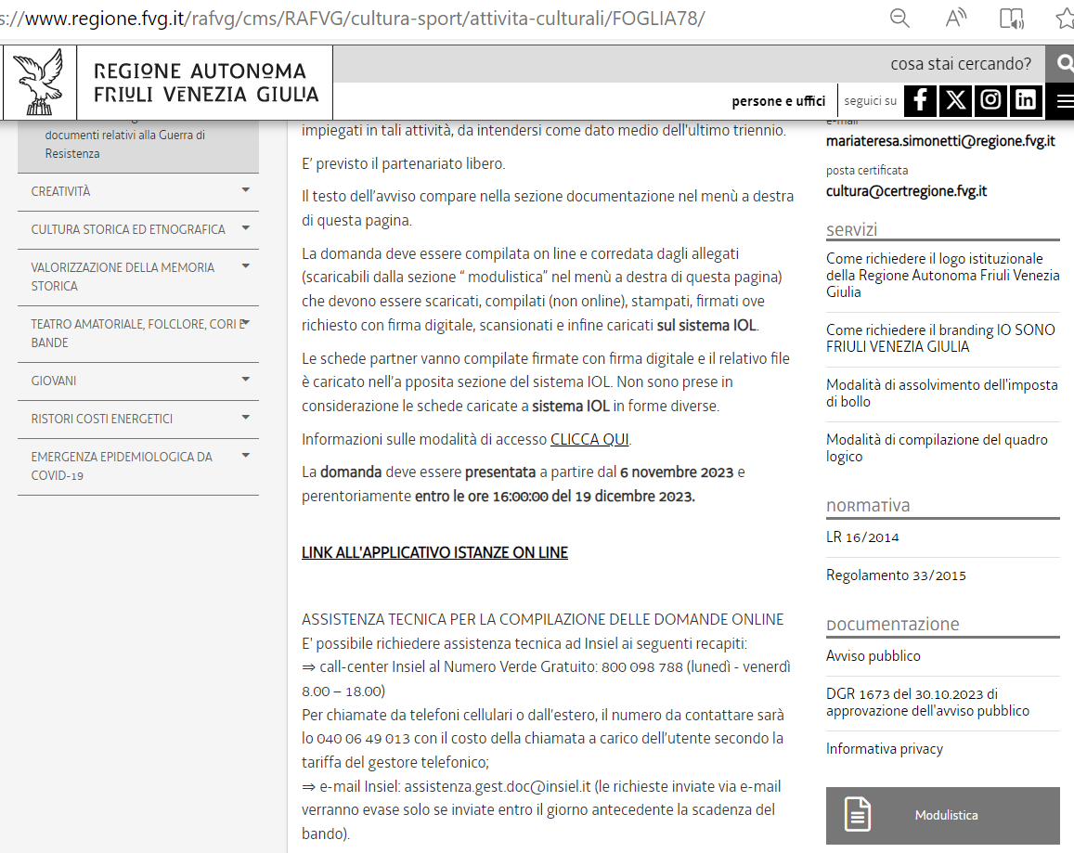

Slide 4
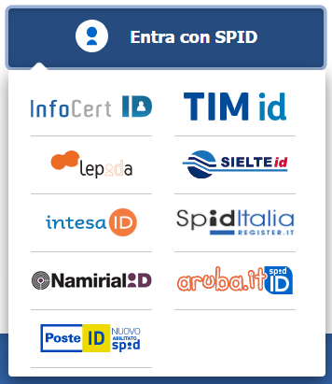
Domanda di contributo – 2 fasi

Slide 5
Sono parte integrante della domanda di contributo
Dichiarazioni sostitutive
Descrizione progetto e informazioni per l’attribuzione dei criteri qualitativi oggettivi e qualitativi valutativi
Quadro logico
Schede partner firmate digitalmente (no progetti locali!)
Attestazione privacy + conoscenza obblighi + assunzione responsabilità
Modulo F23/F24
Procura per la presentazione della domanda in IOL e carta d’identità

Slide 6
Cosa trovate nell’applicativo IOL:
Dati del richiedente
Dati del legale rappresentante / procuratore
Dichiarazioni sostitutive
Attestazione di presa visione della privacy / conoscenza degli obblighi di pubblicazione ex Legge 124/2017 / assunzione di responsabilità circa i contenuti della domanda / impegno al rispetto degli obblighi di cui all’articolo 26 degli Avvisi
Piano finanziario
Coordinate IBAN
Criteri oggettivi di valutazione new

Slide 7
Cosa trovate nel box della modulistica:
Informazioni per l’attribuzione dei criteri qualitativi valutativi
Quadro logico
Procura per la presentazione della domanda
Scheda partner
Procura per la presentazione della scheda partner
Istruzioni per la compilazione del modello F23/F24

Slide 8
1. INFORMAZIONI PER L’ATTRIBUZIONE DEI CRITERI QUALITATIVI VALUTATIVI (descrizione progetto)
Personalizzati per ogni Avviso!
PDF

Slide 9
2. QUADRO LOGICO
PDF

Slide 10
Suggerimenti per la compilazione del quadro logico
Suddividere il progetto in sezioni, in parti, in base agli obiettivi
che ci si prefigge, alle attività e ai risultati attesi
Per ogni sezione indicare quali sono i partner coinvolti, o gli eventuali
soggetti esterni che collaborano, e le attività di ciascuno
Indicare il periodo in cui è prevista quella specifica attività
e le risorse, anche finanziarie, che sono necessarie al suo svolgimento
Capacità di sintesi e livelli di priorità!

Slide 11
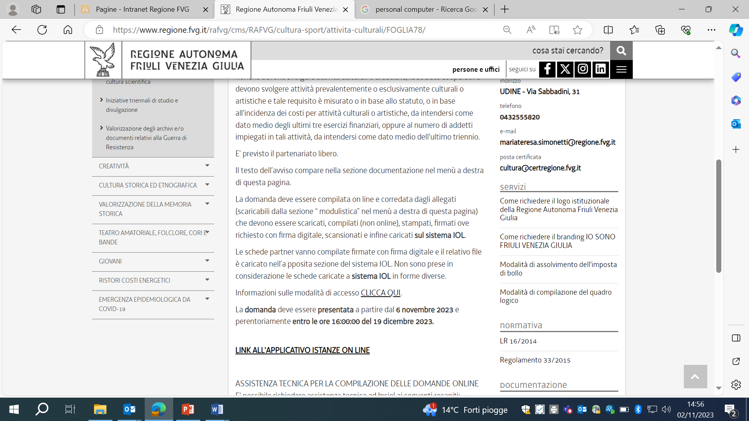

Slide 12
3. SCHEDA/E PARTNER firmata/e digitalmente
Non serve allegare la carta d’identità

Slide 13
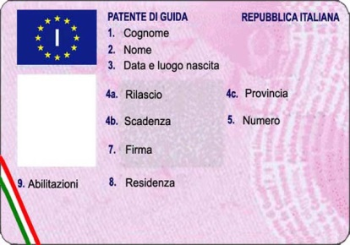
4. PROCURA
per la presentazione della domanda
(soggetti privi di SPID)
+ documento d’identità del legale rappresentante

Slide 14
5. PROCURA
per il partner privo di firma digitale
+ documento d’identità del partner

Slide 15
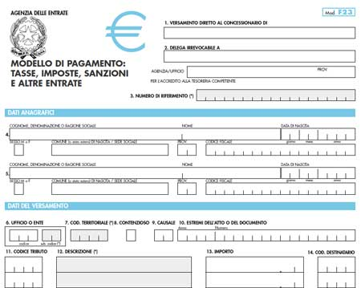
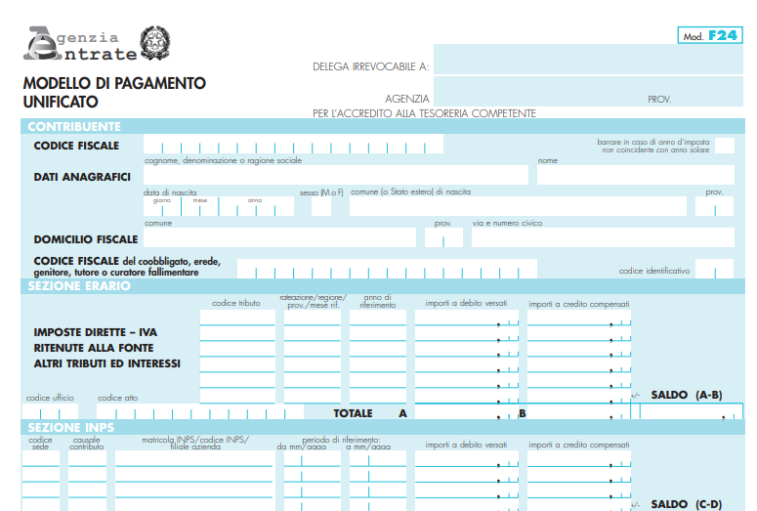
6. MODELLO F23 / F24
attestante il pagamento della marca da bollo di euro 16,00
Indicazioni per la compilazione dell’F23:
CAMPO 4: dati del soggetto richiedente
CAMPO 6: codice della Direzione prov. dell’Agenzia delle Entrate
attinente alla sede del richiedente
CAMPO 10: Anno “2023” N. “DGR 1673/2023”
CAMPO 11: codice tributo “456 T”
CAMPO 12: descrizione “imposta di bollo
per Avviso … ” (indicare la denominazione dello specifico Avviso per cui si presenta domanda)
CAMPO 13: importo 16,00 euro

Slide 16
Accesso a Istanze On Line - I.O.L.

Slide 17
Per accedere a IOL sarà necessario utilizzare le credenziali SPID (Sistema Pubblico di Identità Digitale) ovvero la modalità di accesso con CIE (Carta identità Elettronica) e CRS/CNS, attraverso l’identificazione della persona fisica sulla base dell’identità digitale associata al codice SPID o dichiarata nei supporti dotati di certificato di autenticazione, quali appunto la CIE, la CNS e la maggior parte delle firme digitali.
Non è possibile accedere al sistema in forma anonima.
L’identificazione del soggetto in fase di accesso al sistema, consente di adottare quale forma di sottoscrizione della domanda la mera convalida finale a valle della compilazione, ai sensi dell’articolo 65 del CAD (Codice dell’Amministrazione Digitale).

Slide 18
SPID: cos’è e come si ottengono le credenziali?
Come attivare la CRS
Le persone fisiche, legali rappresentanti di enti pubblici, associazioni, fondazioni, cooperative ed istituti scolastici, in possesso della Carta Regionale dei Servizi (CRS), devono attivare la CRS e ottenere il codice personale (PIN) che, in associazione con un lettore di smart card, permette l’accesso ai servizi e alle applicazioni online come meglio specificato al seguente link: http://www.regione.fvg.it/rafvg/cms/RAFVG/GEN/carta-regionale-servizi/FOGLIA4/
Per fare ciò basta rivolgersi alle diverse sedi degli Uffici relazioni con il pubblico (URP) della Regione F.V.G., esibendo un documento valido di identità e il codice fiscale, oltre alla CRS.
Consulta indirizzi e orari degli URP al link:
http://filodiretto.regione.fvg.it/filodiretto2011/filodiretto/urp.aspx
SPID è il Sistema Pubblico di Identità Digitale, ti permette di accedere a tutti i servizi online della P.A. e dei soggetti privati aderenti con un'unica Identità Digitale (username e password) utilizzabile da computer, tablet e smartphone.
Per ottenere le tue credenziali SPID devi rivolgerti a Aruba, Infocert, Intesa, Namirial, Poste, Register, Sielte, Tim o Lepida. Questi soggetti (detti identity provider) ti offrono diverse modalità per richiedere e ottenere SPID, puoi scegliere quella più adatta alle tue esigenze. Tutte le informazioni su dove e come chiedere le tue credenziali SPID sul sito spid.gov.it/richiedi-spid

Slide 19
Login al sistema per la presentazione delle domanda

Slide 20
Compilazione della domanda (dati strutturati)

Slide 24
Caricamento allegati

Slide 27
Trasmissione finale

Slide 28
Assistenza applicativa Insiel:
→ Numero Verde Gratuito: 800 098 788 (lun-ven 8.00 – 18.00).
Per chiamate* da telefoni cellulari o dall’estero, il numero da contattare sarà lo 040 06 49 013. *costo della chiamata a carico dell’utente secondo la tariffa del gestore telefonico
E-mail Insiel: assistenza.gest.doc@insiel.it
…ed infine..

Slide 29
GLI ERRORI DA NON COMMETTERE
DURANTE LA COMPILAZIONE DELLA DOMANDA
Contributo richiesto
La domanda è inammissibile se il contributo richiesto
non rispetta i limiti previsti per il singolo Avviso
(avvisi ordinari, tematici, e progetti locali)

Slide 30
Compilazione del piano finanziario
Il totale complessivo
DEVE CORRISPONDERE
al contributo richiesto
per l’iniziativa.
Attenzione alle percentuali massime ammissibili!
Spese generali 30%
Spese per l’acquisto di beni strumentali 20%
Spese per il personale amministrativo 30%
(rispetto al contributo richiesto)

Slide 31
Caricamento del file «informazioni
per l’attribuzione dei criteri qualitativi»
l’applicativo vi chiederà obbligatoriamente un solo allegato,
il modulo INFORMAZIONI PER L’ATTRIBUZIONE
DEI CRITERI QUALITATIVI (descrizione del progetto)
se erroneamente viene caricato un allegato diverso
ai sensi dell’Avviso la domanda è INAMMISSIBILE

Slide 32
Caricare tutti gli allegati!

Slide 33
Opzione A
il partner ha firmato digitalmente la scheda
allegare la scheda firmata digitalmente
Schede partner
Opzione B
il partner non è munito di firma digitale e firmerà a mano la procura, mandandovi anche il documento d’identità
allegare la scheda firmata digitalmente
+ procura con firma autografa del partner + CI del partner
il partner è considerato tale
solo se compila e sottoscrive la relativa scheda!

Slide 34
ATTENZIONE!
Nel caso in cui il Servizio chieda
INTEGRAZIONI
alla domanda di contributo,
le stesse devono essere trasmesse
entro il termine perentorio massimo di 10 giorni

Slide 35
Grazie per l’attenzione e buon lavoro!

